Slide 1
PANEL DE EGRESADOS 2017

Slide 2
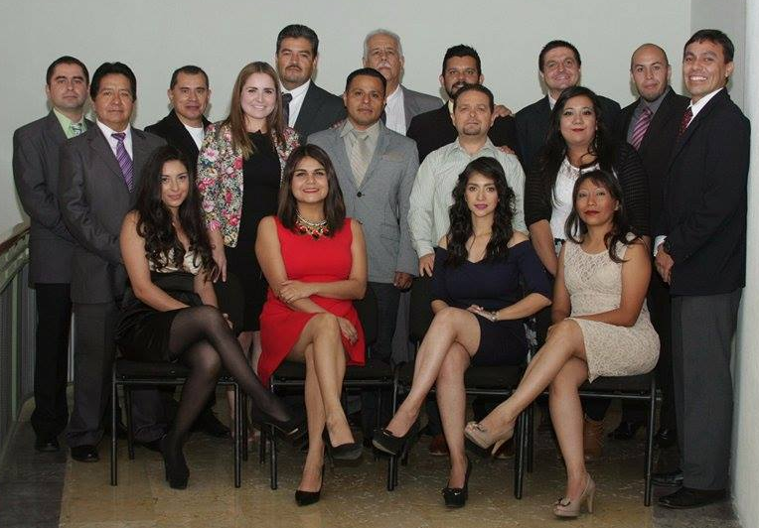
La Academia de Ingeniería Industrial se complace en invitarle al:
PANEL DE EGRESADOS 2017

Slide 3
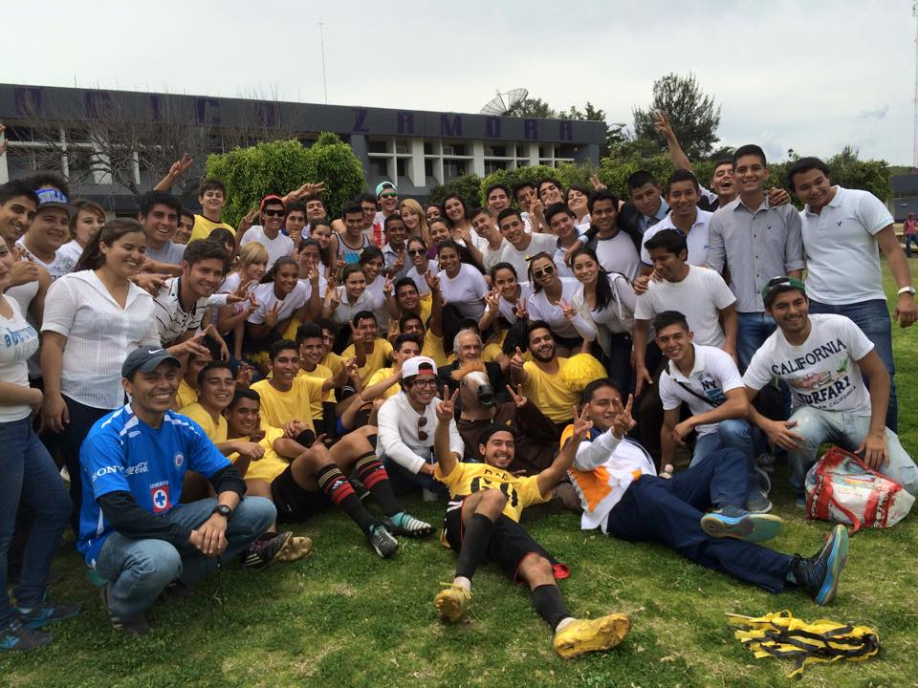
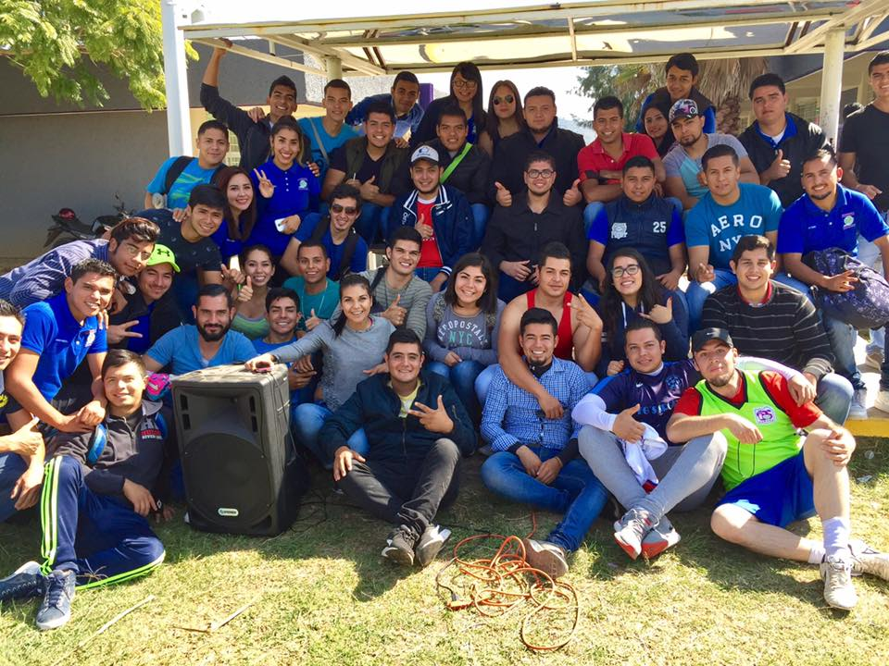
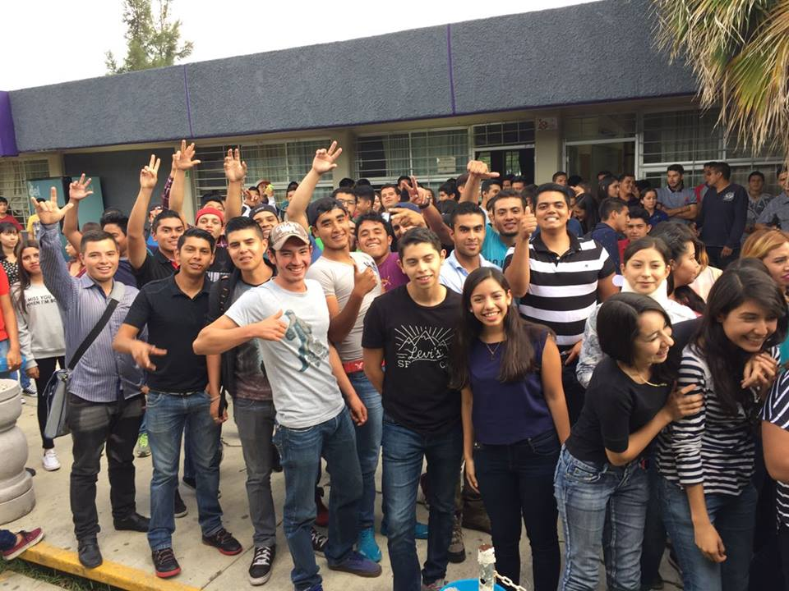
SE LLEVARÁ A CABO EL 31 DE MAYO EN PUNTO DE LAS 9:30 a.m. EN EL TEATRO DE LA CIUDAD (TEATRO OBRERO).
COSTO $100.00

Slide 4
ACTIVIDADES:
CONFERENCIA MOTIVACIONAL
ENTREVISTA A EGRESADOS
ENTREGA DE RECONOCIMIENTOS

Slide 6
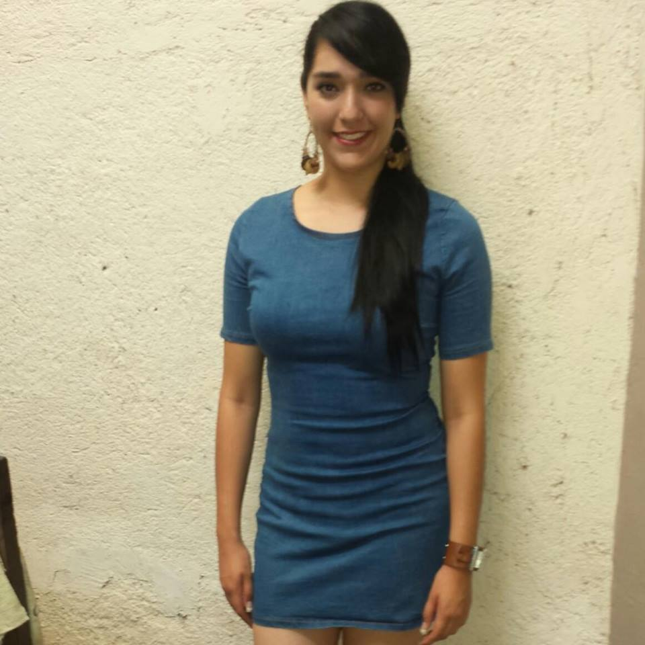
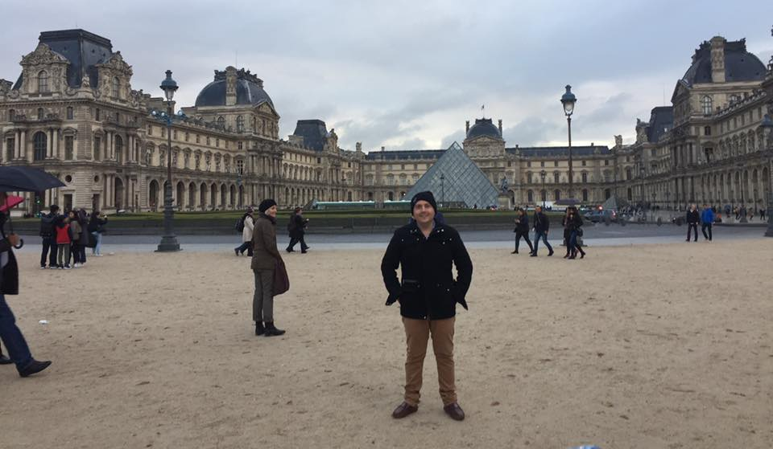

Slide 7
GRACIAS POR SU ATENCIÓN!

